Slide 1



Control de Asistencia Estudiantil QR
Informe Final — Análisis y Diseño de Sistemas II
Realizado por: Fernando Rodríguez C.I 31.853.086 - Daniel Dias C.I 30.937.908
Facilitador: Prof. William Hernández
Guatire, 2026

Slide 2
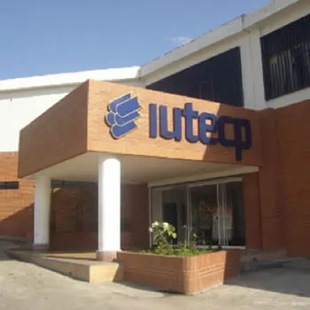
RESEÑA DE LA ORGANIZACIÓN
El IUTECP (Instituto Universitario de Tecnología Elías Calixto Pompa) es una institución referente en la formación de profesionales técnicos superiores en Venezuela.
Ubicada en Guatire, destaca por sus carreras de Fisioterapia, Enfermería, Informática y Contaduría, enfocándose en la excelencia académica y la integración tecnológica.

Slide 3



SITUACIÓN PROBLEMÁTICA ACTUAL
Proceso Manual
Pérdida de Tiempo
Inexactitud
Uso de listas impresas o transcripción manual en Excel al finalizar la jornada.
Entre 10 y 15 minutos perdidos por bloque académico solo en pasar asistencia.
Riesgo de suplantación y falta de datos en tiempo real para la administración.

Slide 4

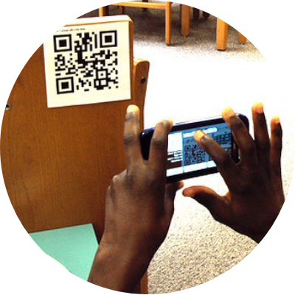
SOLUCIÓN IMPLEMENTADA Y APORTE INSTITUCIONAL
Automatización: Registro instantáneo mediante QR dinámico y geolocalización por clase.
Optimización: De 15 minutos por clase a 30 segundos; se recupera tiempo docente.
Aporte: Cero resmas de papel; datos centralizados, seguros y auditables.

Slide 5


ALCANCE DEL PROYECTO
Para el Estudiante
Para el Docente
Web-App ligera para escaneo y consulta de su propio historial de asistencia.
Panel de control para generar códigos de clase y ver reportes del grupo.
Para el IUTECP
Infraestructura
Dashboard administrativo centralizado con métricas de deserción y asistencia global.
Sistema hospedado localmente bajo el servidor institucional.

Slide 6






ARQUITECTURA Y ENTORNO TÉCNICO
PHP 8.4 + PDO
DDEV + Nginx
MariaDB (InnoDB)
Backend nativo con sentencias preparadas contra inyección SQL y XSS.
Contenedorización Docker para el desarrollo y despliegue en la red local.
Integridad referencial en 13 tablas relacionales.

Slide 7

FACTIBILIDAD TÉCNICA
Recursos Disponibles
¿Por qué es viable?
PCs de laboratorio existentes.
No se requiere hardware especializado de alto costo. Las tecnologías elegidas son de código abierto y ampliamente soportadas.
Infraestructura de red local del IUTECP.
Smartphones de los estudiantes (BYOD).

Slide 8

FACTIBILIDAD ECONÓMICA
0 $
Relación Costo-Beneficio
Costo: $0 / 0 Bs. Desarrollado por 2 estudiantes, sin nómina externa.
Hardware: 100% existente (servidores del IUTECP y teléfonos BYOD). Cero resmas de papel.
Inversión Total del Proyecto

Slide 9
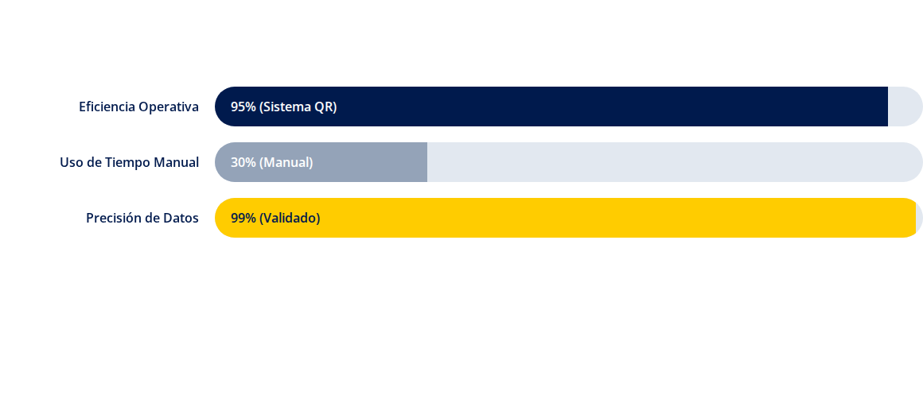
ANÁLISIS DE BENEFICIO OPERATIVO
"La automatización reduce el pase de lista de 15 minutos por clase a 30 segundos, usando hardware y teléfonos ya existentes."

Slide 10


FACTIBILIDAD HUMANA
Adopción y Capacitación
El personal docente del IUTECP cuenta con las competencias digitales básicas para operar el panel administrativo.
Interfaz intuitiva diseñada para mínima fricción.
Plan de capacitación de 2 horas para el personal administrativo.

Slide 11

RESUMEN DE VIABILIDAD
Técnica: PHP 8.4 + MariaDB (13 tablas) y Camera API; recursos existentes.
Económica: $0 / 0 Bs con alto retorno operativo (30 s vs 15 min).
Humana: Personal capacitado y listo para la transición.

Slide 12

FLUJOGRAMA DE INTERACCIÓN Y PROCESOS
Interacción del Sistema
Admin: Registro de usuarios/cursos y visualización de métricas.
Profesor: Configuración, generación y reporte de QR.
Alumno: Escaneo del código proyectado, envío de datos e historial.
Sistema/BD: Validación (código, sesión, ubicación GPS) y registro definitivo de los estudiantes.

Slide 13
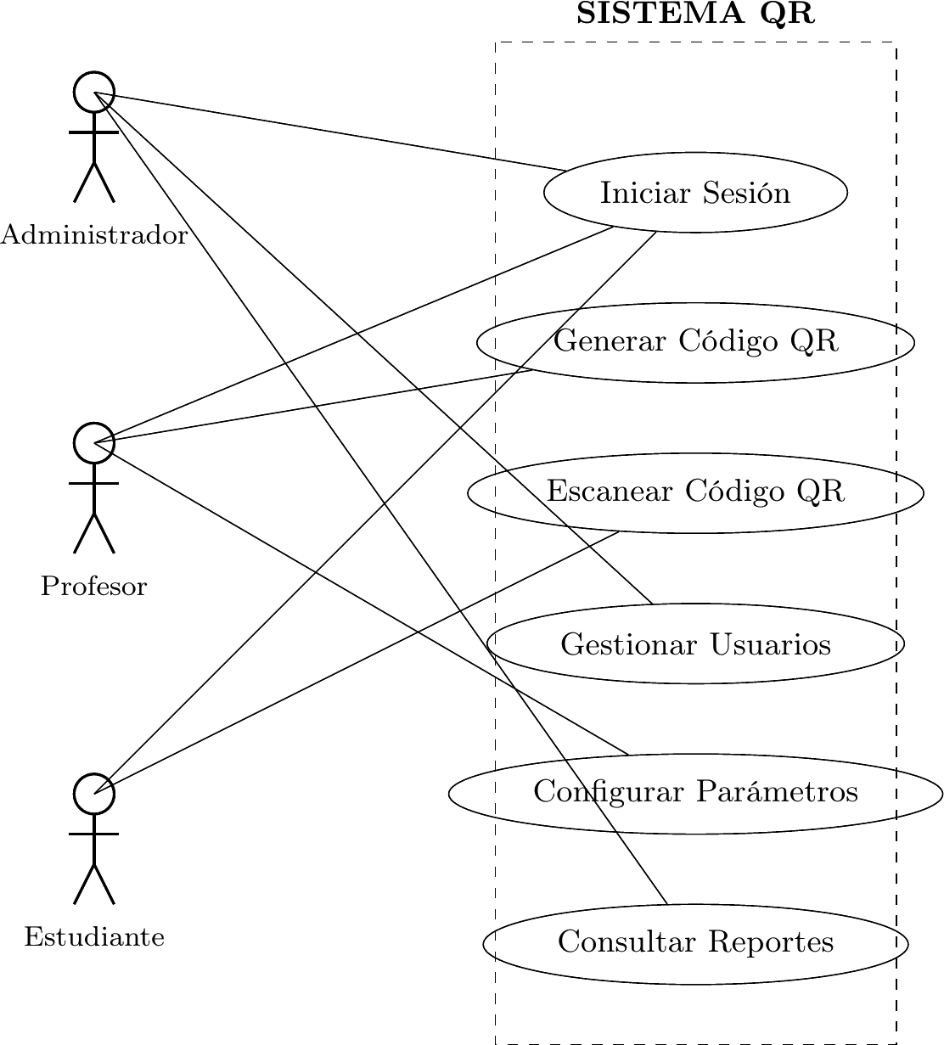
MODELO DE CASOS DE USO (CAP. V)
Actores:
Administrador
Profesor
Estudiante
Sistema
Casos de uso clave:
Iniciar Sesión
Generar Código QR
Escanear Código QR
Gestionar Usuarios
Configurar Parámetros
Consultar Reportes

Slide 14
DISEÑO DE BASE DE DATOS (CAP. X)
Esquema relacional en MariaDB (InnoDB), con 13 tablas y claves foráneas para integridad referencial.
usuarios
profesores, estudiantes y administradores; autenticación y roles.
sesiones_qr
códigos QR generados por clase con expiración (1–60 min) y rotación (10–300 s).
asistencias
registro de cada escaneo; clave única UNIQUE(inscripcion_id, semana, fecha) evita duplicados.
configuracion_profesor
parámetros de duración, rotación y permisos por docente.
auditoria
trazabilidad de acciones y accesos para seguridad y control.
Antidupicación:
Clave única de asistencia: UNIQUE(inscripcion_id, semana, fecha).

Slide 15
VALIDACIÓN Y CASOS DE PRUEBA (CAP. VIII)
CP-01 / CP-02
Inicio de sesión y control de roles (administrador, profesor, estudiante).
CP-03
Escanear QR válido y registrar asistencia correctamente.
CP-04
QR expirado: rechazo del registro y aviso al estudiante.
CP-05
Rotación de QR: el código cambia según el intervalo configurado.
CP-06
Carga masiva de usuarios mediante archivo CSV.
CP-08
Prueba de campo en smartphone real (cámara y responsive).

Slide 16
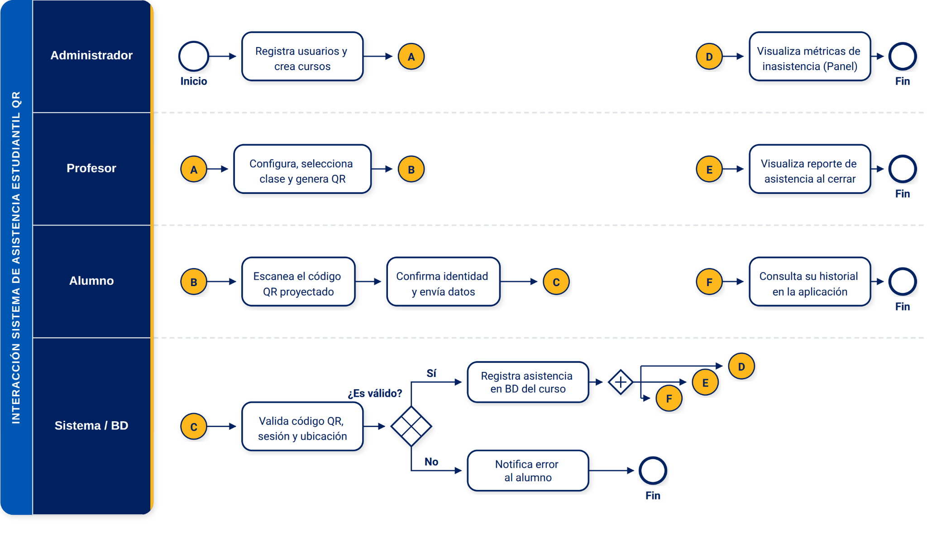
CRONOGRAMA REAL DE IMPLEMENTACIÓN (SCRUM · 4 SPRINTS)
Sprint 1 · Semanas 1–2
Sprint 2 · Semanas 3–4
Setup y Autenticación
Motor QR
Configuración de DDEV, diseño del esquema relacional y módulo de autenticación por roles.
QR dinámico por clase: expiración (1–60 min), rotación (10–300 s) y acceso nativo a cámara (Camera API).
Sprint 3 · Semanas 5–6
Sprint 4 · Semanas 7–8
Panel Administrativo
Validación y Entrega
Gestión de usuarios y cursos, carga masiva CSV, alertas de ausentismo (25%–30%) y auditoría.
Pruebas integradas en móviles físicos, script de limpieza de datos y entrega final.

Slide 17
METODOLOGÍA DE DESARROLLO
Metodología de Desarrollo
Sprints de 2 Semanas
Desarrollo Concurrente
Adaptación de Scrum para 2 integrantes. Asumimos roles dinámicos para maximizar la velocidad de desarrollo y minimizar la burocracia documental.
Proyecto dividido en 4 Sprints de 2 semanas, con entregas funcionales frecuentes y validación rápida de cada módulo.
Sprints iterativos con solapamiento estratégico de tareas (diseño UI y BD), manteniendo la BD lista antes del backend.

Slide 18
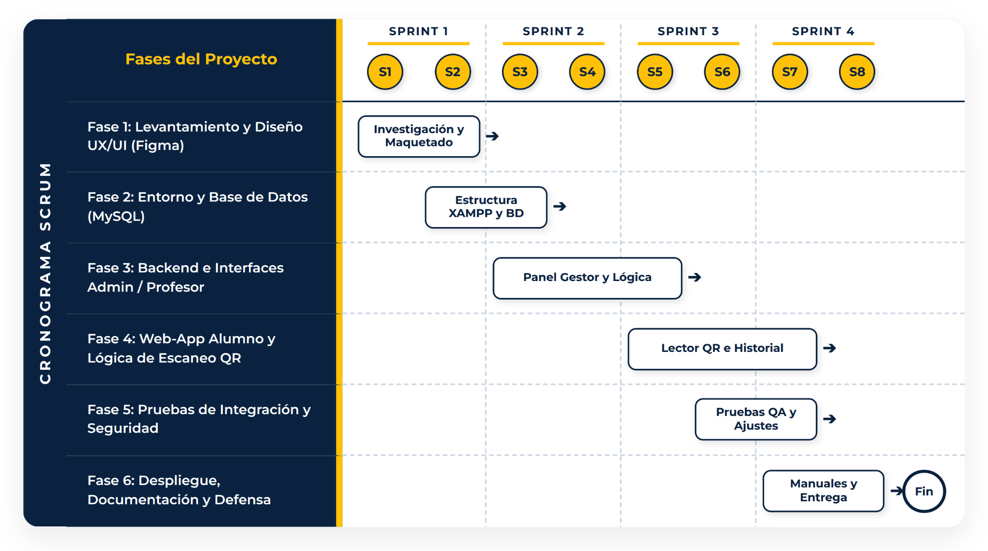

Slide 19

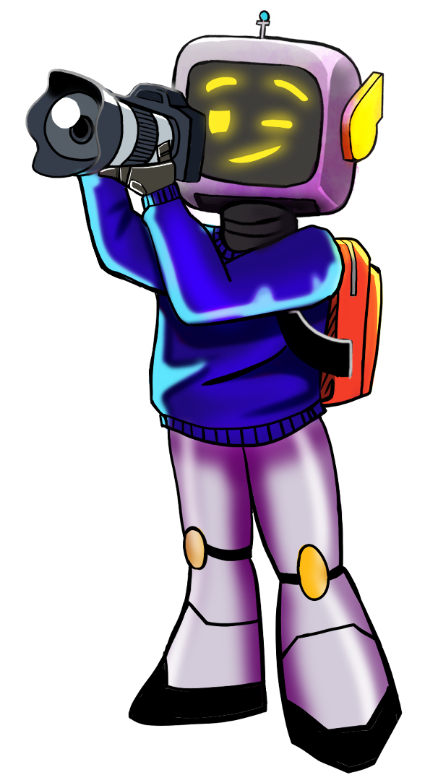

DISEÑO Y UI: IDENTIDAD VISUAL (PALETA DE COLORES)
Mascota Institucional: Integración de la mascota "K-Listo" en el login para crear una interfaz más amigable y cercana al usuario joven.
#ffe001
#e0e0e0
#262865
Decisión de Diseño: Trasladar la imagen de marca a la UI (botones azules, partes de acento amarillas) para generar confianza y oficialidad.
Fuentes Sans-Serif: Lectura óptima en pantallas pequeñas (móviles) y proyección.

Slide 20
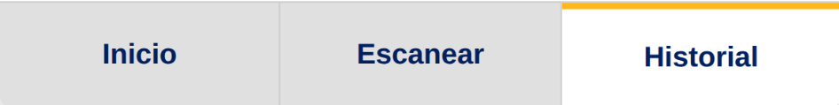
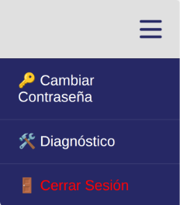
DISEÑO Y UI: IDENTIDAD VISUAL (MÓVIL)
La app del estudiante elimina los menús complejos usando una Barra de Navegación Inferior clásica:
🔑
🛠️
🚪
También cuenta con una Hamburguesa Desplegable mediante un click que revela diferentes pantallas de gran utilidad para el usuario, ahorrando espacio visible y aumentando la velocidad de uso y acceso:
Cada elemento del menú está acompañado por un emoji de estándar universal. Esto facilita el escaneo visual rápido de la interfaz.

Slide 21



DISEÑO Y UI: IDENTIDAD VISUAL (INTERACTIVO)
Feedback Visual Inmediato
Jerarquía de la Información
Seguridad y Auditoría
Prevención de Pérdida
Integración de tablas de asistencia, control de usuarios, clases (admin y profesores) y sistema de historial de escaneo
Control de accesos, registro de auditoría de uso y trazabilidad de la información.
Uso de Modales de éxito. Ej: Pantalla de "¡Escaneo Exitoso!" en verde.
Control de ajustes y configuración del sistema QR para mayor personalización respecto a la seguridad.

